Slide 1

স্বাগতম

Slide 2
উপস্থাপনায়
মোঃরফিকুল ইসলাম তালুকদার
প্রভাষক
টিচার্স ট্রেনিং কলেজ, ময়ম্নসিংহ
rafiqtalukder@yahoo.com
01711239917

Slide 3
বিষয়: তথ্য ও যোগাযোগ প্রযুক্তি
শ্রেণি: একাদশ

Slide 4
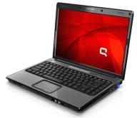
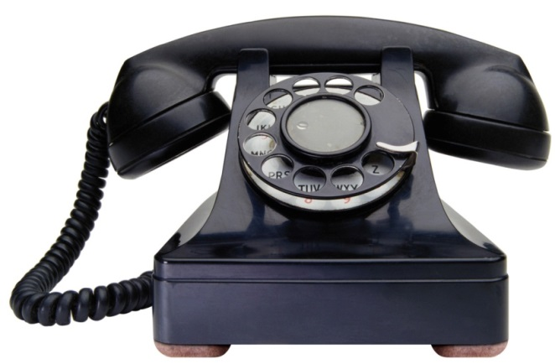
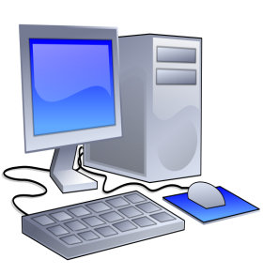
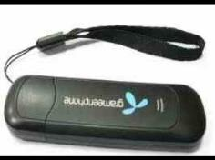

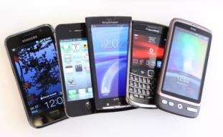
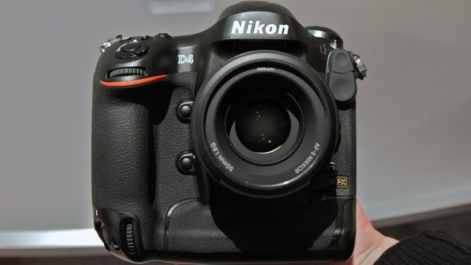
ছবিগুলো লক্ষ কর
Laptop
Telephone
Modem
Desktop
Digital camera
Pendrive
Smart Mobile

Slide 5
আজকের পাঠ
তথ্য ও যোগাযোগ প্রযুক্তির
ব্যবহার

Slide 6
শিখনফল
তথ্য প্রযুক্তি কী বলতে পারবে।
তথ্য প্রযুক্তির ডিভাইস গুলোর নাম উল্লেখ করতে পারবে।
তথ্য প্রযুক্তির ডিভাইস গুলোর ব্যবহার বলতে পারবে।
তথ্য প্রযুক্তি ব্যবহারে আমাদের জীবনযাত্রায় কী পরিবর্তন এসেছে ব্যাখ্যা করতে পারবে।

Slide 7
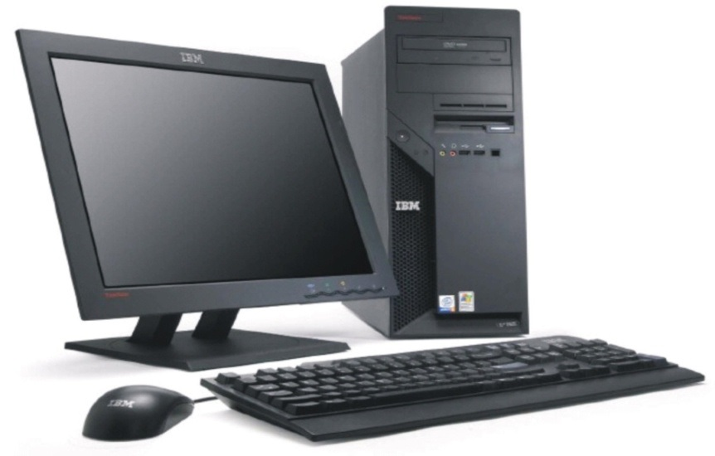
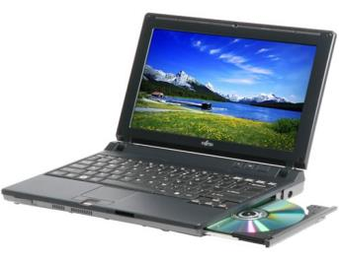
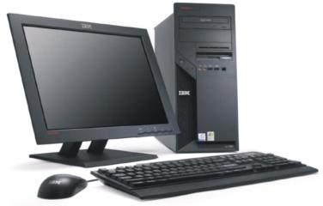
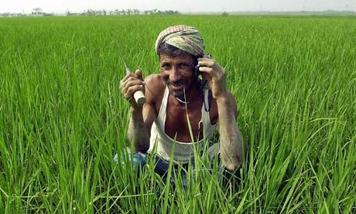
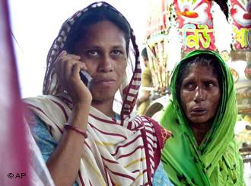

Slide 8
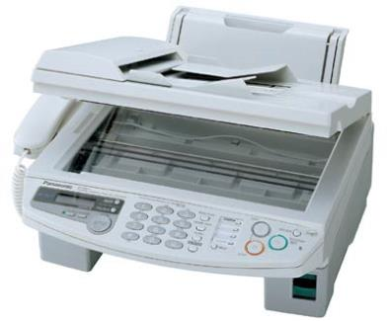
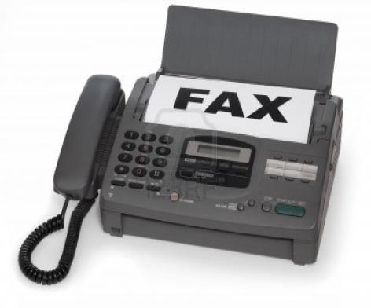
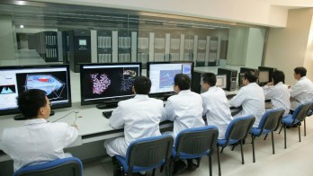

Slide 9
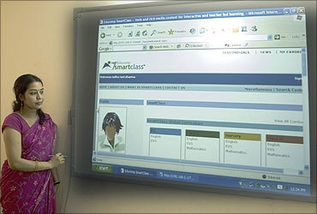
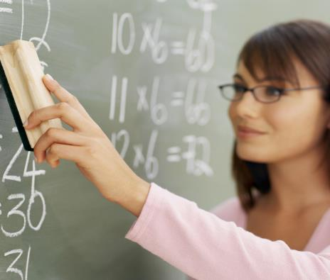
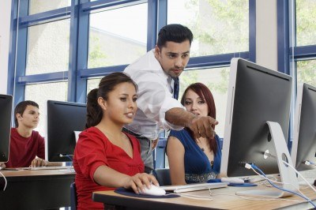
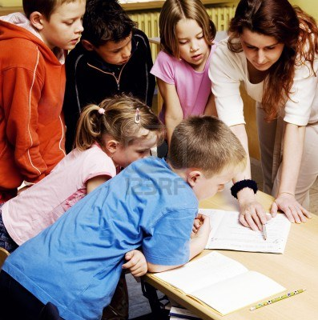

Slide 10
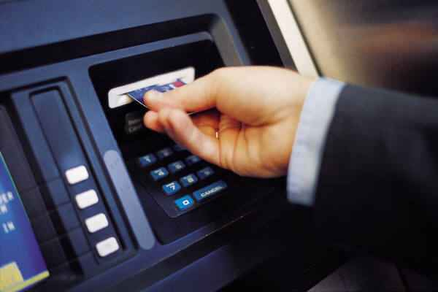
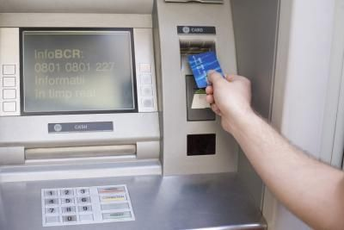
ATM CARD

Slide 11
কাজ: ১ (এককভাবে)
তোমার অভিজ্ঞতা থেকে আরও ৫টি তথ্য প্রযুক্তির উপকরণের তালিকা তৈর কর।

Slide 12
তথ্য ও যোগাযোগ প্রযুক্তি ব্যবহারের সুবিধা সমূহ
কম সময়ে বেশি তথ্য সংগ্রহ ও সংরক্ষন করা যায় ।
সংরক্ষন করা তথ্য গুলো যে কোন স্থানে দ্রুত স্থানান্তর করা যায়।
সহজে ভুল সংশোধন করা যায় ।
তথ্য স্থানান্তরের গতি বেশি কিন্তু খরচ কম।

Slide 13
কাজঃ ২ (দলগতভাবে)
তথ্য প্রযুক্তি আমাদের জীবনযাত্রায় কী পরিবর্তন এনেছে ১০ টি পয়েণ্ট লিখে ব্যাখ্যা কর।

Slide 14
মূল্যায়ন
আইসিটি কী?
“মোবাইল ফোন একটি মাল্টিমিডিয়া”- উক্তিটি ব্যাখ্যা কর।
এ টি এম কার্ড কী?ইহার ব্যবহার লিখ।
একজন কৃষক কীভাবে আইসি টি থেকে সুবিধা পেতে পারে তা তোমার অভিজ্ঞতার সাথে মিলাও।
ফ্যাক্স মেশিন ব্যবহার লিখ।

Slide 15
বাড়ির কাজ
‘তথ্য প্রযুক্তির ব্যবহারে আমাদের জীবনযাত্রা সহজ হয়েছে’’-ব্যাখ্যা কর।

Slide 16
ধন্যবাদ

